Slide 1
Численный метод решения уравнений в частных производных на примере расчета высокотемпературного керамического теплообменника периодического действия.
Апанович Данил Владимирович
Клер Александр Матвеевич
ИСЭМ СО РАН
Иркутск 2020

Slide 2
Существующие методы
Метод конечных разностей
  Основывается на замене производных в уравнениях разностными схемами.
  Является сеточным методом.
Метод контрольных объемов
  Расчетная область разбивается на непересекающиеся контрольные объемы, для которых допустима неправильная геометрическая форма.
  Для каждого объема формируются балансовые уравнения, учитывающие обмен данного объема с соседними объемами массой, энергией и импульсом.
Метод конечных элементов
  Основан на разбиении расчетной области на достаточно большое число конечных элементов простой формы, как правило, многоугольников.
  Для каждого элемента ищутся линейные комбинации заранее заданных базисных функций,

Slide 3
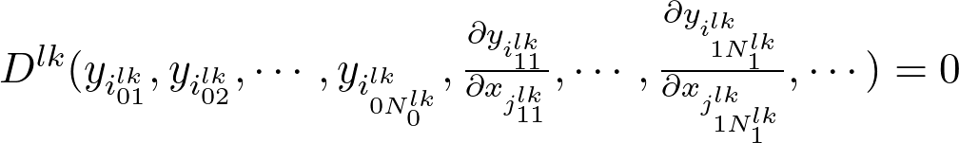
Постановка задачи
- N независимых параметров
- M искомых функций
- Расчетная область
- Подобласти

Slide 4

Граничные условия
Условия равенства на границах смежных областей
- Граница смежных областей
Условия реверсивности
Пусть - это время то для периодических процессов выполняется
условие реверсивности

Slide 5
Полиномы
Вводится замена всех искомых функций полиномами:
Вводятся контрольные точки
Пусть будет значением полинома вычисленным в контрольной точке

Slide 6
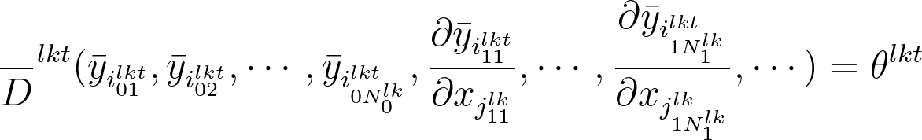
Полиномы
Для всех граничных точек вычисляем конкретные значения и сравниваем
Для которых вычисляются конкретные значения ДУ с замененными
искомыми функциями

Slide 7
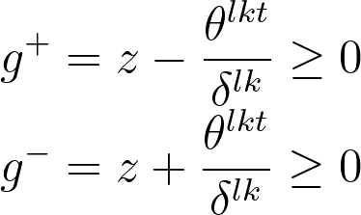
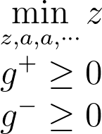
Определение ограничений и построение задачи линейного программирования
Аналогично поступаем для
граничных и начальных условий
Задача линейного программирования

Slide 8
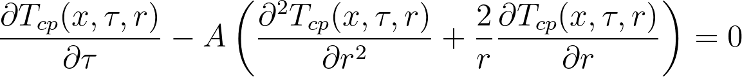
Теплообменник
Продукты
сгорания
воздух
Шаровая
керамическая
засыпка
Продукты
сгорания
воздух

